Slide 1
Vicerrectorado de Investigación, Innovación y Transferencia de Tecnología
Centro de Posgrados
“El entrenamiento del Core en la agilidad de futbolistas del Club Deportivo Cumbayá Spirit”
Caicedo Trujillo, Saúl Alejandro
Sangolquí 2021

Slide 2
Problema de la investigación
La agilidad es la habilidad de realizar cambios de dirección en forma eficaz y eficiente es una cualidad indispensable en los jugadores de futbol, llegando a ser esta determinante en el rendimiento de los mismos.
El Core es la zona del cuerpo donde se localiza el centro de gravedad, un adecuado desarrollo del mismo supondrá una mejora en la eficiencia del movimiento, equilibrio, coordinación, firmeza postural y su control, siendo estos factores necesario para la expresión de buenos niveles de agilidad.

Slide 3

Formulación del problema
¿Cuál es la influencia del entrenamiento del Core en la agilidad de futbolistas Club Deportivo Cumbayá Spirit en el periodo mayo a julio del 2021?

Slide 4
Objetivos
General
Analizar la relación entre el entrenamiento del Core y la agilidad en Futbolistas del Club Deportivo Cumbayá Spirit.
Específicos
Analizar los postulados teóricos y conceptuales que intervienen en la estabilidad del Core y la agilidad de futbolistas del Club Deportivo Cumbayá Spirit.
Analizar el nivel de agilidad de los futbolistas del Club Deportivo Cumbayá Spirit.

Slide 5
Analizar el nivel de estabilidad del Core de los futbolistas del Club Deportivo Cumbayá Spirit.
Identificar los ejercicios que contribuyen en la estabilidad del Core de los futbolistas del Club Deportivo Cumbayá Spirit.
Comparar el nivel de agilidad, antes y después de aplicar entrenamiento del Core de los futbolistas del Club Deportivo Cumbayá Spirit.

Slide 6
HIPOTESIS
Afirmativa
El desarrollo de la estabilidad del Core influye positivamente en la agilidad de los futbolistas del Club Deportivo Cumbayá Spirit.
Nula
El desarrollo de la estabilidad del Core no influye en la agilidad de los futbolistas del Club Deportivo Cumbayá Spirit.

Slide 7
Operacionalización de variables
Variable Independiente .- Estabilidad Central
Variable Dependiente.- Agilidad en el futbol

Slide 8
Marco Teórico
Agilidad - “Capacidad de cambiar de dirección rápidamente” esto implica acelerar y desacelerar se incluye el componente cognitivo al actuar la influencia de un estímulo externo para llevar a cabo dichas acciones.
Es considerada una de las capacidades coordinativas complejas la cual demanda una elevado nivel de desarrollo logrando una interacción de todas las cualidades físicas.

Slide 9
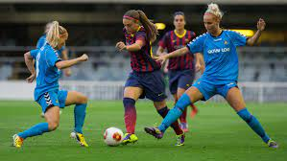
Marco teórico
Elementos constituyentes de la agilidad
Factores cognitivos y perceptivos
Escaneo visual
Anticipación
Reconocimiento de modelos
Conocimientos de las situaciones

Slide 10
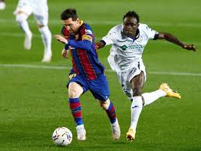
Marco teórico
Elementos constituyentes de la agilidad
Factores Físicos
Técnica
Velocidad lineal
Variables antropométricas
Cualidades musculares

Slide 11
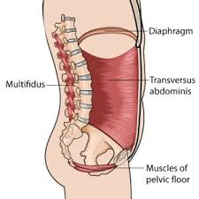
Marco Teórico
Core- Estructura cilíndrica formada por los músculos abdominales profundos por delante, los erectores de columna por detrás, en la parte superior el diafragma y en la base el piso de la pelvis, la misma que tiene una importante función en la cadena cinética al proveer estabilidad en la parte central del cuerpo y facilitando la transmisión de energía hacia las extremidades.

Slide 12

Marco teórico
La activación de la musculatura profunda abdominal precede a la activación de la musculatura de los miembros inferiores en las acciones deportivas, el sistema nervioso central genera, a través de la activación de los músculos transverso del abdomen y multífidos, una base estable sobre la que actúan los movimientos de la extremidad inferior.

Slide 13
Metodología
Tipo de estudio
Cuasiexperimental se propone aplicar un programa de entrenamiento que incidirá en las variables; variable dependiente (Entrenamiento Core) para medir cuanto influye sobre la variable dependiente (Agilidad) antes y después de la intervención.
Muestra
22 futbolistas de sexo femenino del Club Deportivo Cumbayá Spirit, al ser una población pequeña y poder trabajar con la misma sin ninguna restricción.

Slide 14
Técnicas e instrumentos
Evaluación de la agilidad
Test de Illinois

Slide 15
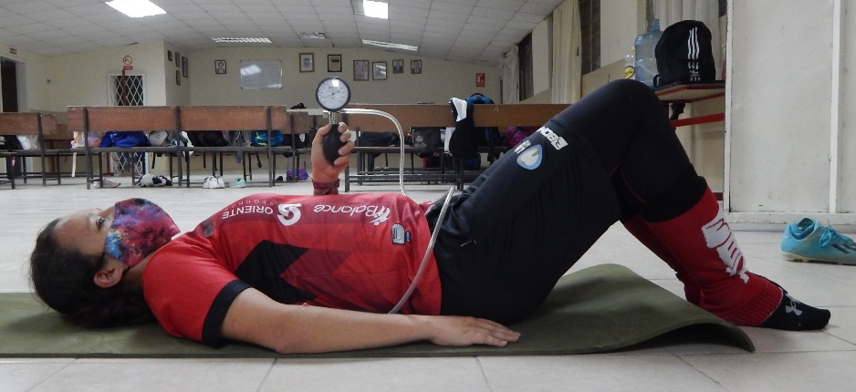
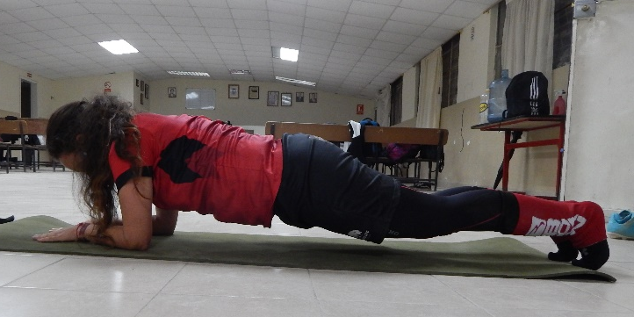
Tecnicas e instrumentos
Evaluación del Core
Test de Sarhmann
Test Puente en prono

Slide 16
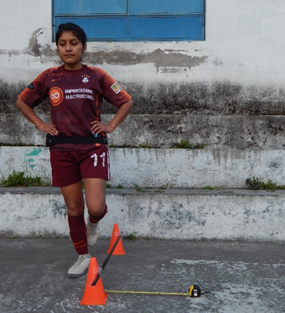
Tecnicas e instrumentos
Test de salto medio lateral

Slide 17
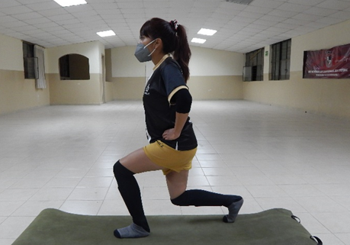
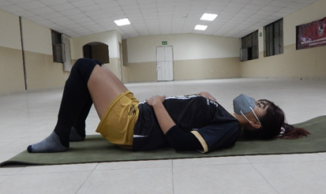
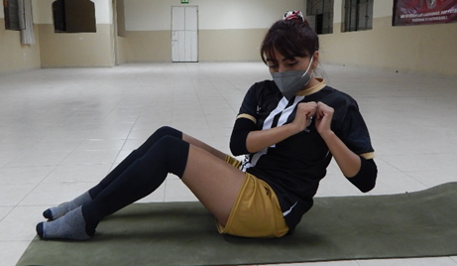
Propuesta de entrenamiento
Etapas | Semana 1 | Semana 2 | Semana 3 | Semana 4 | Semana 5 | Semana 6 | Semana 7 | Semana 8
1 | 45 | 36 | 9
2 |  | 9 | 36 | 36 | 18 | 27 | 18
3 |  |  |  | 9 | 27 | 18 | 27 | 45
Total | 360 minutos

Slide 18
Análisis de Resultados
Estadísticos
Peso
N | Válido | 22
 | Perdidos | 0
Media |  | 57,4773
Mediana |  | 56,5000
Moda |  | 55,00
Se observa que de las 22 deportistas evaluadas la media es de 57,47 de kg de peso mientras que tenemos una mediana de 56,50 kg de peso y las deportistas que más se repiten es de 55 kg de peso.

Slide 19
Análisis de resultados
Estadísticos descriptivos
 | N | Rango | Mínimo | Máximo | Media | Desv. Desviación
Peso | 22 | 23,00 | 47,00 | 70,00 | 57,4773 | 5,67886
N válido (por lista) | 22
Podemos observar que de las 22 deportistas existe una deportista que tiene el mayor peso que corresponde a 70 kg y la que menor peso tiene es de 47 kg.

Slide 20
Analisis de resultados
Estadísticos
Estatura
N | Válido | 22
 | Perdidos | 0
Media |  | 1,57
Mediana |  | 1,57
Moda |  | 1,60
Se observa que de las 22 deportistas evaluadas la media es de 1,57 m de estatura mientras que tenemos una mediana de 1,57 m de estatura y las deportistas que más se repiten es de 1,60 de estatura.

Slide 21
Analisis de resultados
Estadísticos descriptivos
 | N | Mínimo | Máximo | Media | Desv. Desviación
Estatura | 22 | 1,51 | 1,67 | 1,5791 | ,03804
N válido (por lista) | 22
Podemos observar que de las 22 deportistas existe una deportista que tiene la mayor estatura de 1,67 m de estatura y la que menor estará tiene es de 1,51 m de estatura

Slide 22
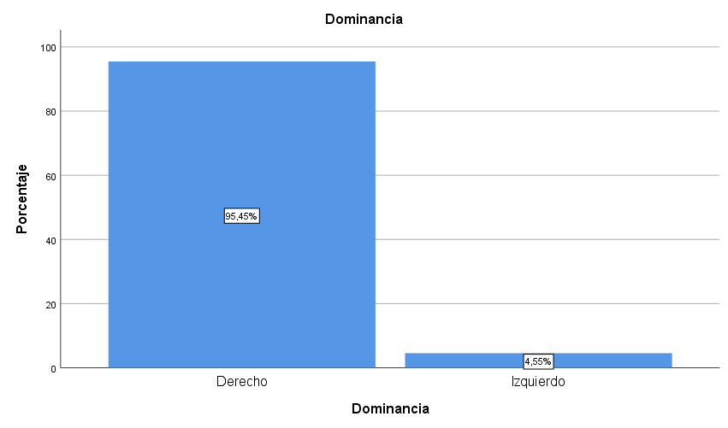
Análisis de resultados
Se observa que del 100% de los evaluados encontramos el 95,45 % son de lateralidad derecha y el 4,55% son de lateralidad izquierda

Slide 23
Analisis de resultados
Estadísticos
Distancia general de saltos
N | Válido | 22
 | Perdidos | 0
Media |  | ,4745
Mediana |  | ,4700
Moda |  | ,47
Se observa que de las 22 deportistas evaluadas la media de la altura de salto de las evaluadas es de 0,47 mientras que tenemos una mediana de 0,47 y una moda de 47 lo que representa que 10 deportistas frecuentan en esta altura

Slide 24
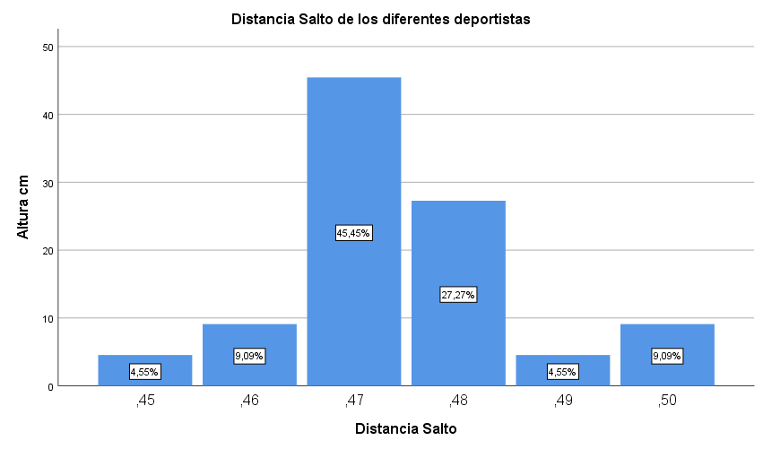
Analisis de resultados
Se observa que del 100% de los evaluados encontramos 45% y 27,3 % respectivamente como datos significativos con 47 y 48 cm de distancia que tiene la mayoría de deportistas.

Slide 25
Análisis de resultados
Prueba para una muestra
 | Aceleración Promedio mm/seg² Pretest Valor de prueba = 0
 | t | gl | Sig. (bilateral) | Diferencia de medias | 95% de intervalo de confianza de la diferencia
 |  |  |  |  | Inferior | Superior
Aceleración Promedio mm/seg² Pretest | 6,619 | 21 | ,000 | 799,29791 | 548,1844 | 1050,4114
Aceleración Promedio mm/seg² Postest | 4,970 | 21 | ,000 | 601,41436 | 349,7825 | 853,0462
Una vez realizado la prueba de T de Student de Aceleración Prom mm/seg² pretest y postest encontramos cambios significativos en sus datos definiéndose como Significancia Bilateral de ,00 menor a margen de error que es de ,005

Slide 26
Análisis de resultados
Prueba para una muestra
 | Valor de prueba = 0
 | t | gl | Sig. (bilateral) | Diferencia de medias | 95% de intervalo de confianza de la diferencia
 |  |  |  |  | Inferior | Superior
Sahrmann Pretest | 4,482 | 21 | ,000 | ,95455 | ,5117 | 1,3974
Sahrmann Postes | 15,500 | 21 | ,000 | 2,81818 | 2,4401 | 3,1963
Una vez realizado la prueba de T de Student en el test de Sahrmann tanto en sus prestest como postest encontramos cambios significativos en sus datos definiéndose como Significancia Bilateral de ,00 menor a margen de error que es de ,005

Slide 27
Análisis de resultados
Prueba para una muestra
 | Valor de prueba = 0
 | t | gol | Sig. (bilateral) | Diferencia de medias | 95% de intervalo de confianza de la diferencia
 |  |  |  |  | Inferior | Superior
Puente seg Pretexto | 18,641 | 21 | ,000 | 25,82773 | 22,9463 | 28,7091
Puente seg Postes | 32,326 | 21 | ,000 | 32,55500 | 30,4606 | 34,6494
Una vez realizado la prueba de T de Suden test de Puente en prono seg tanto en sus prestes como postes encontramos cambios significativos en sus datos definiéndose como Significancia Bilateral de ,00 menor a margen de error que es de ,005

Slide 28
Análisis de los resultados
Prueba para una muestra
 | Valor de prueba = 0
 | t | gl | Sig. (bilateral) | Diferencia de medias | 95% de intervalo de confianza de la diferencia
 |  |  |  |  | Inferior | Superior
Illinois seg Pretest | 128,706 | 21 | ,000 | 20,09273 | 19,7681 | 20,4174
Illinois seg Postest | 136,457 | 21 | ,000 | 19,16500 | 18,8729 | 19,4571
Una vez realizado la prueba de T de Student test de Illinois tanto en sus prestest como postest encontramos cambios significativos en sus datos definiéndose como Significancia Bilateral de ,00 menor a margen de error que es de ,005

Slide 29
Conclusiones
Se comprueba la hipótesis de alternativa donde se observa que el Entrenamiento del Core incide en la agilidad de las futbolistas del Club Deportivo Cumbayá Spirit, obteniendo en los cuatros pruebas en sus prestest y postest un valor significativo (bilateral) de ,000 lo que representa cambios entre sus dos pruebas una vez aplicado el programa de entrenamiento.
Se realizaron las evaluaciones tanto del Core como de la agilidad bajo los procedimientos metodológicos establecidos en cada una de las pruebas, determinando resultados para el análisis respectivo y encontrando elementos de criterio técnico.

Slide 30
Conclusiones
Se observa que en la prueba de aceleración encontramos una media en la valoración Pretest 799,29 y de 601,41 en la valoración del postest con una diferencia significativa de 198 mm/seg² disminuyendo el tiempo de respuesta en la ejecución de todas las competidoras
Se cumple los objetivos establecidos planteados para la investigación determinando la incidencia como también la estructuración y aplicación de un programa de entrenamiento del Core para el mejoramiento de la Agilidad.
Se determinó un grupo de ejercicios que influyeron positivamente el desarrollo de la musculatura del Core.
Se pudo plantear un programa de entrenamiento del Core que se adaptó adecuadamente al macrociclo establecido previamente.

Slide 31
Recomendaciones
Incluir en el proceso evaluativo inicial de los ciclos de entrenamiento pruebas que valoren el nivel de agilidad de los deportistas con el fin de implementar estrategias para su desarrollo.
Valorar el desarrollo del Core en los procesos de entrenamiento ayudarían a plantear estrategias tanto para contribuir en el rendimiento deportivo como para la prevención de lesiones.
Plantear dentro del macrociclo de entrenamiento de los deportistas un programa de ejercicios que contribuyan al desarrollo de la musculatura Core.
Plantear en futuras investigaciones la influencia que tiene el entrenamiento del Core sobre otras capacidades físicas.

Slide 32
GRACIAS

